Slide 1
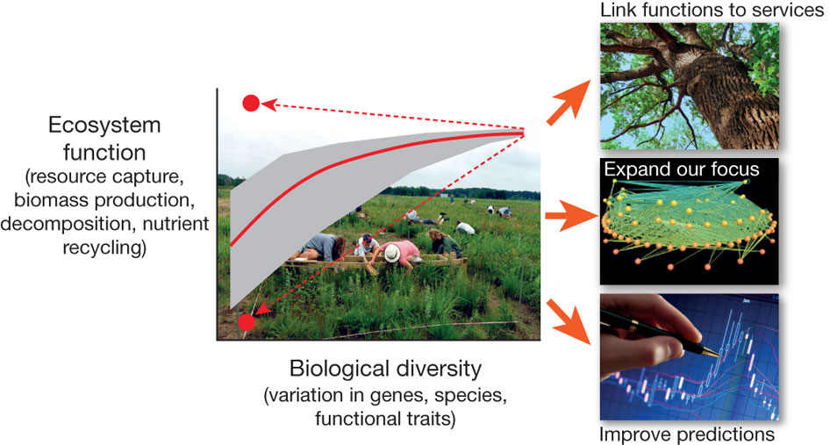
PARTE 3 Biodiversità e funzionamento degli ecosistemi terrestri

Slide 2
Cosa succede se perdiamo la biodiversità?
Conservazione
Anche se non conosciamo la funzione dobbiamo conservarla (valore intrinseco)
Ecologia
Cerchiamo di capire il suo ruolo negli ecosistemi
BEF: Biodiversity and Ecosystem Functioning

Slide 3
Idea di base
Biodiversità funzionale
Processi ecosistemici
Biodiversità
Come studiare questa relazione?
Osservazioni lungo gradienti di diversità
Esperimenti di manipolazione

Slide 4
IPOTESI
1. Le specie sono largamente ridondanti
2. Le specie sono uniche nella loro funzione (”key-stone species”)
3. L’impatto delle specie dipende dal contesto (risposta idiosincratica)

Slide 5
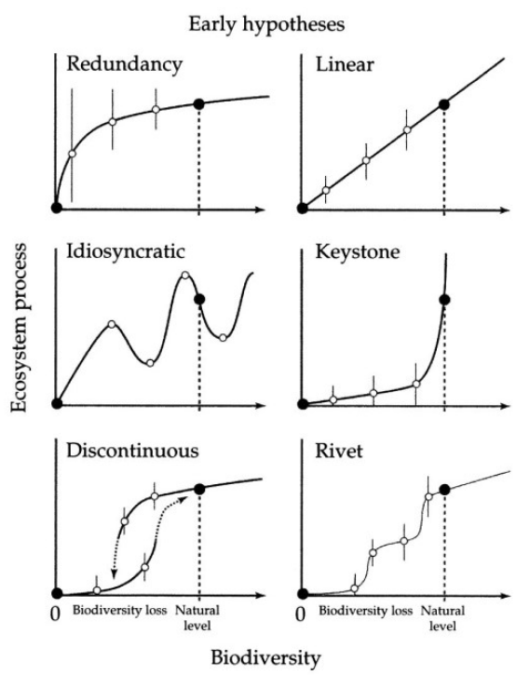
IPOTESI

Slide 6
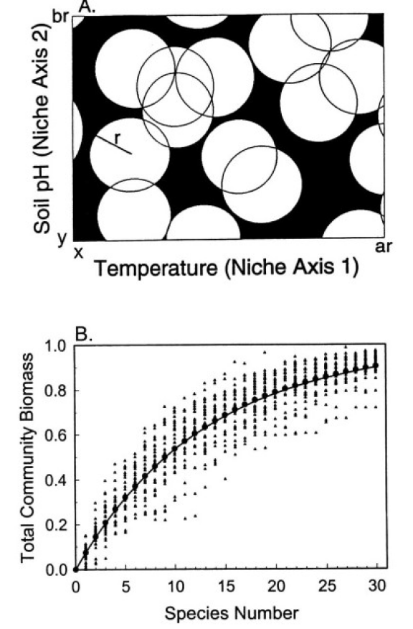
MECCANISMI
1. ”Niche complementary”

Slide 7
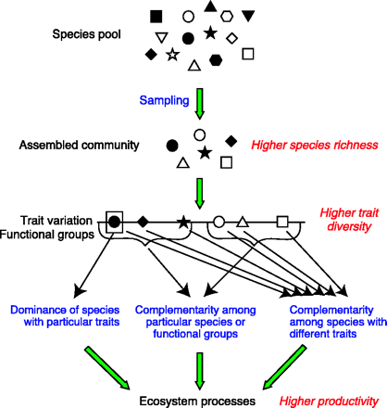
MECCANISMI
2. ”Sampling or selection effect”
Aumentare il numero di specie aumenta la probabilità di avere key-stone species

Slide 8
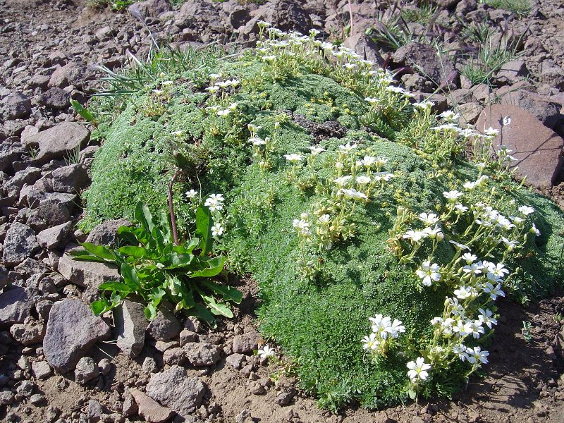
MECCANISMI
3. Mutualismo e facilitazione

Slide 9
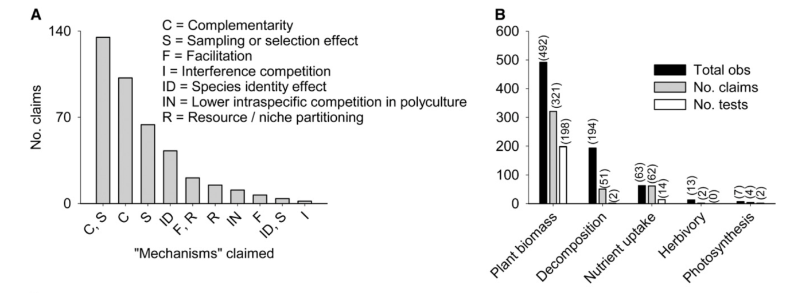
MECCANISMI
Review sui meccanismi

Slide 10
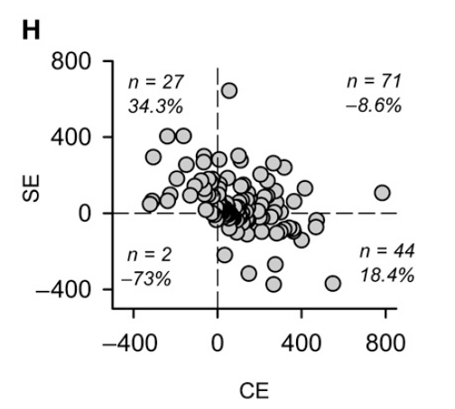
MECCANISMI
Review sui meccanismi
Sampling effect
Complementarity effect

Slide 11
”Functional traits”
A prescindere dal meccanismo le caratteristiche funzionali delle specie sono le responsabili
Diversità delle specie
Diversità delle caratteristiche funzionali
Processi ecosistemici
Tutte le specie sono diverse: se aumento il numero di specie aumento il numero di caratterisitiche funzionali nelle comunità

Slide 12
Principali funzioni ecosistemiche considerate
Produttività primaria
Uso e ritenzione dei nutrienti
Stabilità degli ecosistemi e delle comunità
Resistenza all’invasione

Slide 13
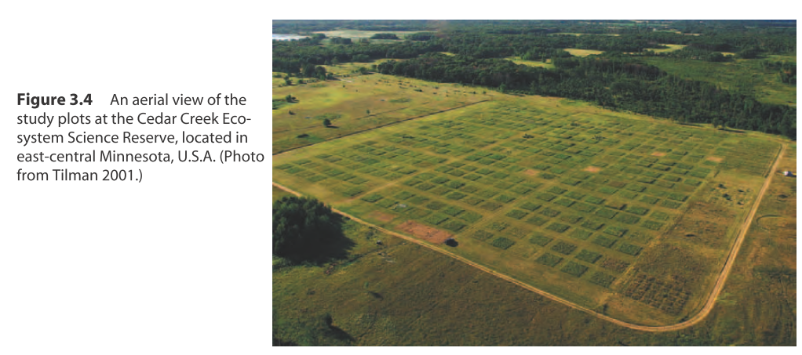
Biodiversità-Produttività
Cedar Creek (USA)
Jena experiment
BIODEPTH (EU)
?
Produttività
Biodiversità

Slide 14
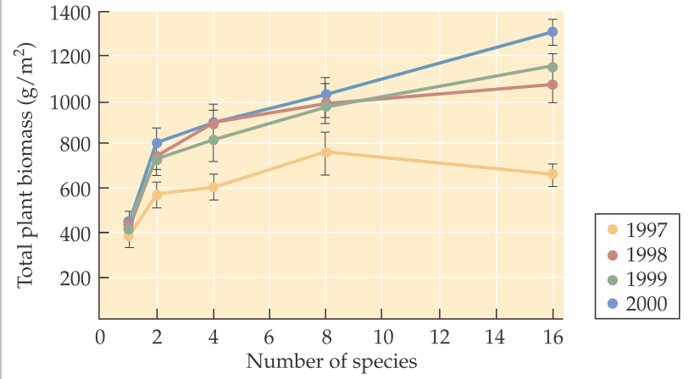
Biodiversità-Produttività
Cedar Creek
Notare l’effetto tempo

Slide 15
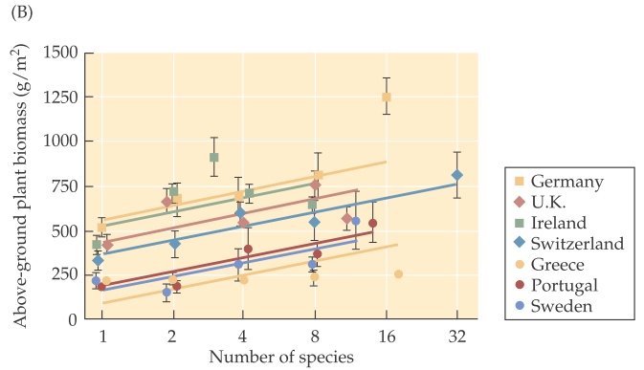
Biodiversità-Produttività
BIODEPTH

Slide 16
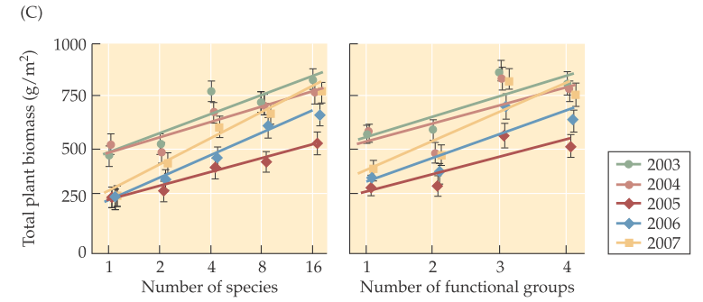
Biodiversità-Produttività
Jena experiment
Questo esperimento ha introdotto la diversità dei gruppi funzionali

Slide 17
Biodiversità-Produttività
VS.
LR_{NET}=policoltura/media(specia A, specie B, specie C, specie D)
LR_{MAX}=policoltura/max monocoltura

Slide 18
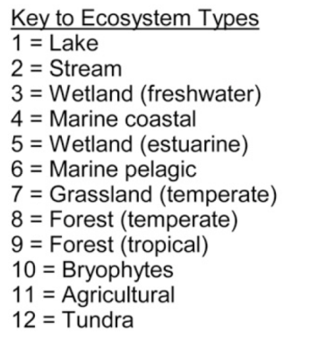
Biodiversità-Produttività

Slide 19
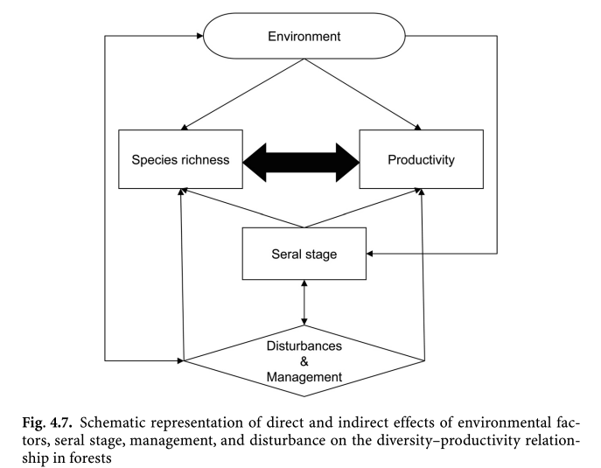
Biodiversità-Produttività in foresta
FORESTE???
1. Sono partiti diversi esperimenti di lungo termine
2. Evidenze da studi osservazionali

Slide 20
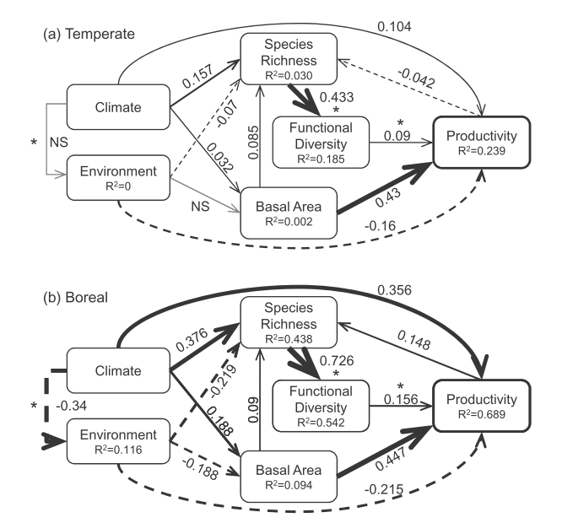
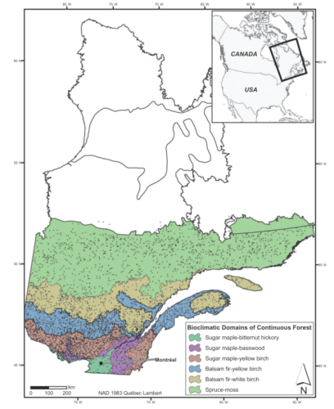
Biodiversità-Produttività in foresta
Difficile isolare l’effetto
diversità

Slide 21
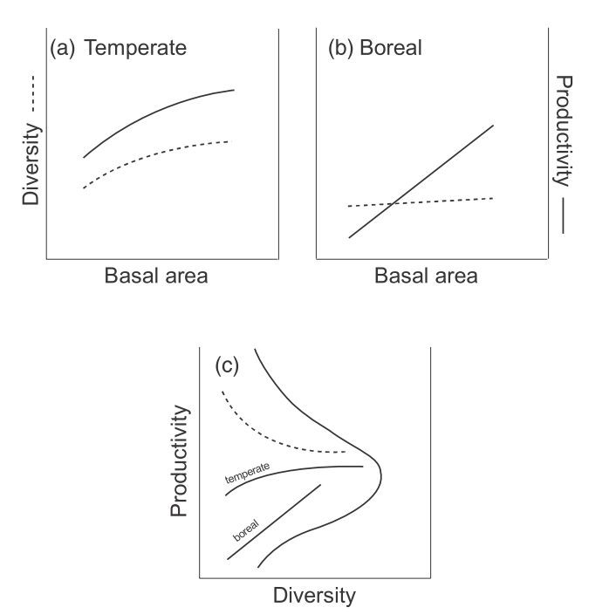
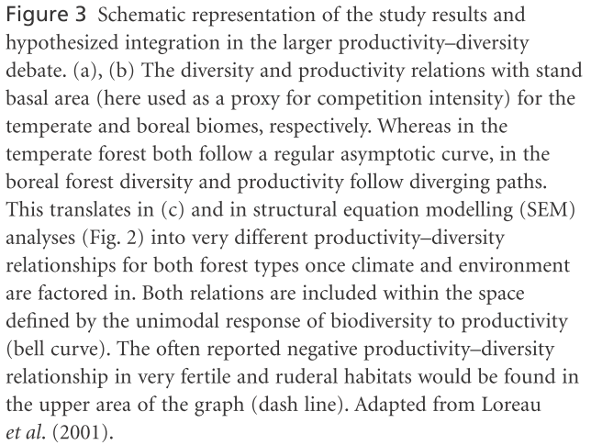
Biodiversità-Produttività in foresta
Difficile isolare l’effetto
diversità

Slide 22
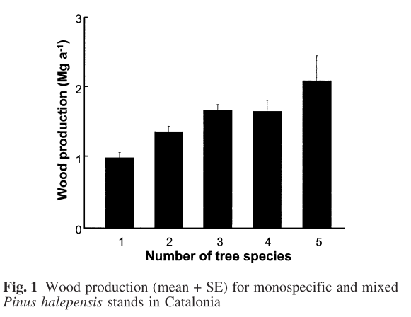
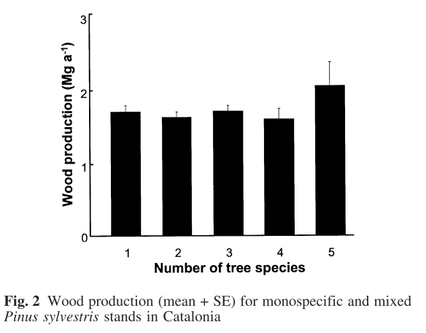
Biodiversità-Produttività in foresta

Slide 23
Biodiversità-Produttività in foresta
Effetto diversità specifica
ES>0 relazione positiva

Slide 24
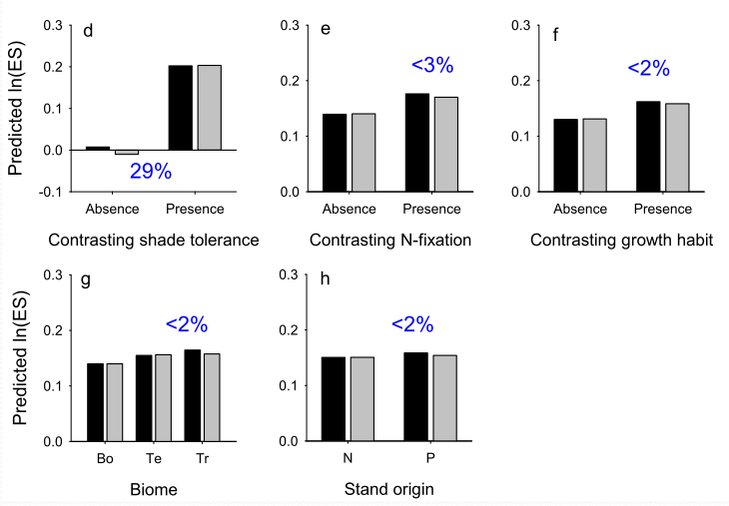
Biodiversità-Produttività in foresta
Effetto diversità dei traits

Slide 25
Biodiversità-Produttività in foresta
Conclusione: le foreste miste sembrano maggiormente produttive
Studi solo di osservazione lungo gradienti di diversità
Aspettiamo i risultati degli esperimenti di lungo termine

Slide 26
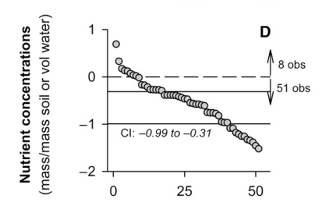
2. Ritenzione e uso dei nutrienti
Se esistono questi meccanismi di ”niche complementarity” ci aspettiamo che in comunità più ricche le risorse vengano utilizzate in modo più efficiente
Suolo con più N
nelle comunità ricche
Suolo con meno N
nelle comunità ricche

Slide 27
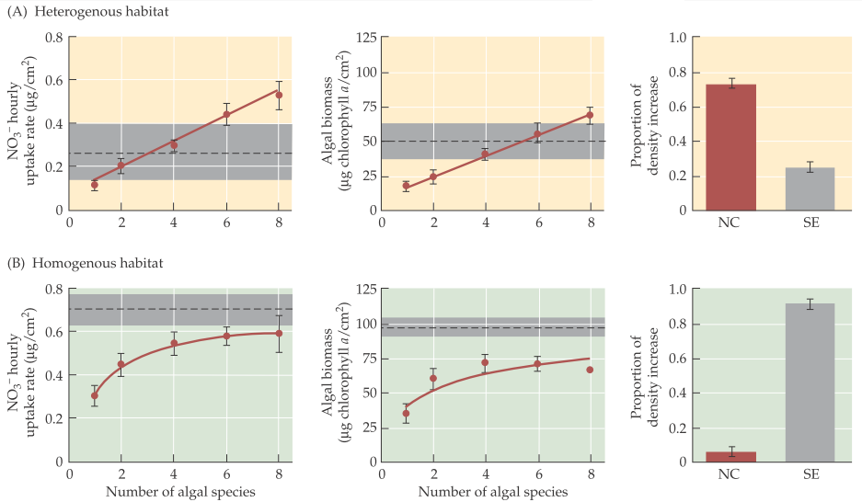
2. Ritenzione e uso dei nutrienti
Se esistono questi meccanismi di ”niche complementarity” ci aspettiamo che in comunità più ricche le risorse vengano utilizzate in modo più efficiente
NC: niche complementarity, SE: sampling effect

Slide 28
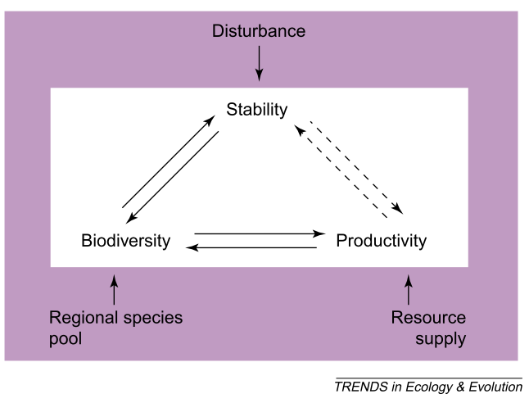
3. Diversità e stabilità
1. ”Dynamic stability”
Funzione
Tempo

Slide 29
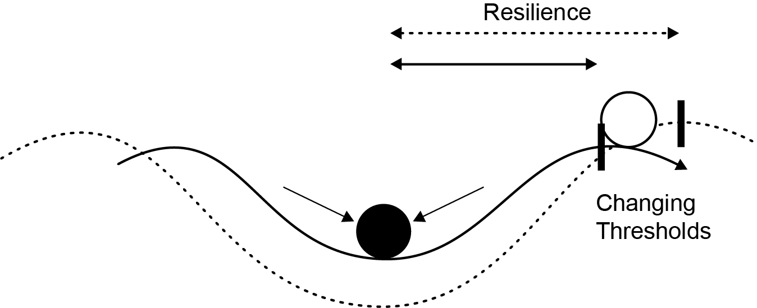
3. Diversità e stabilità
2. ”Resiliency”
3. ”Inertia”
High resiliency
Low resiliency

Slide 30
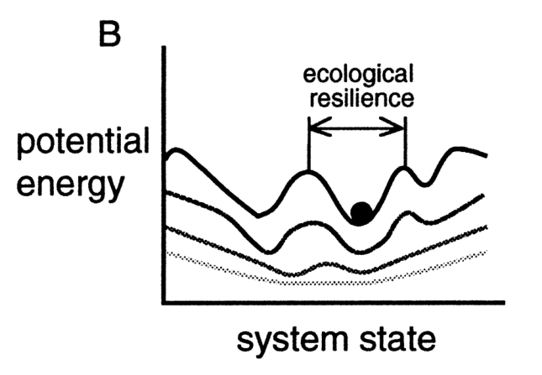
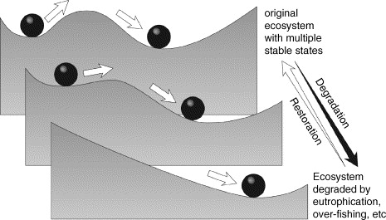
3. Diversità e stabilità
In ecosistemi poco disturbati
esistono diversi stadi di equilibrio

Slide 31
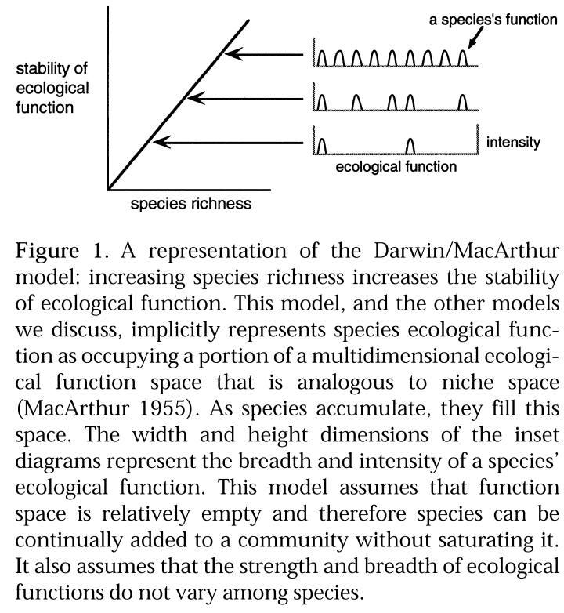
3. Diversità e stabilità

Slide 32
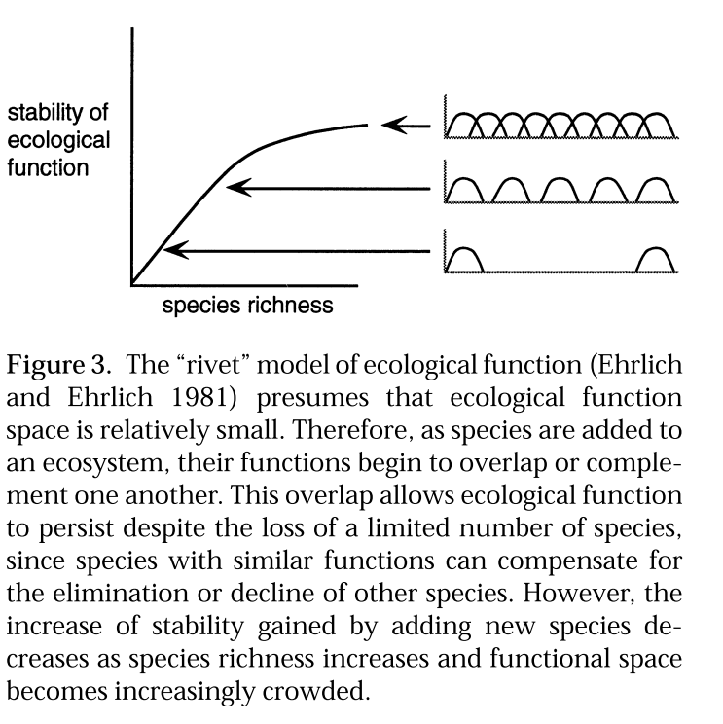
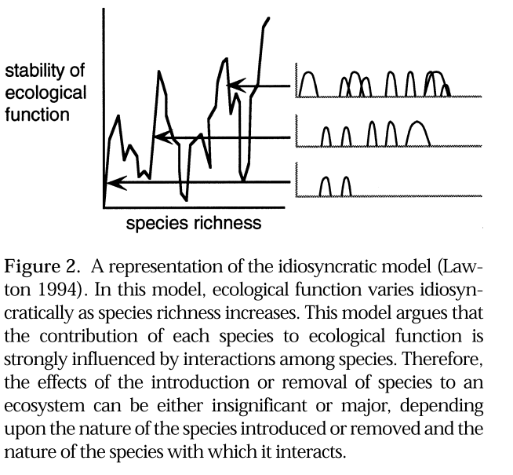
3. Diversità e stabilità

Slide 33
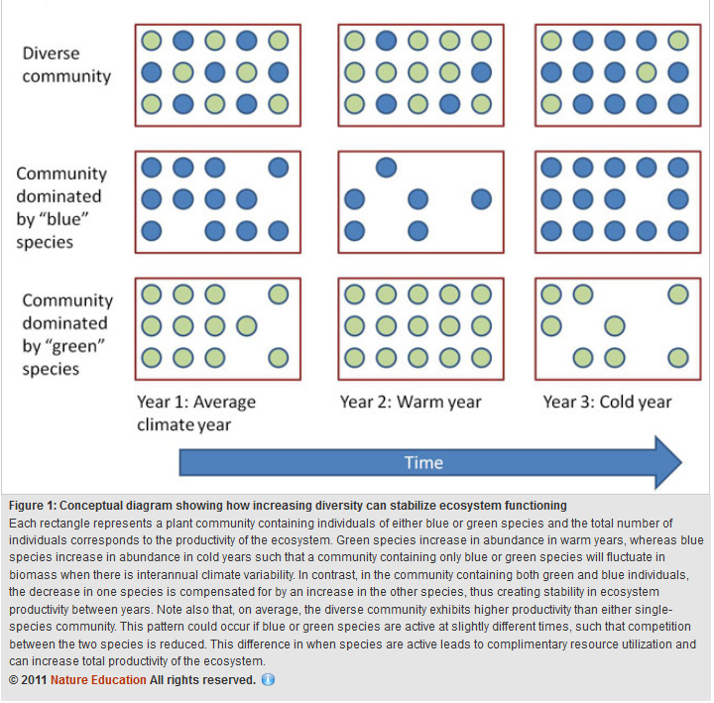
3. Diversità e stabilità
Meccanismi
Sp. cold
Sp. warm

Slide 34
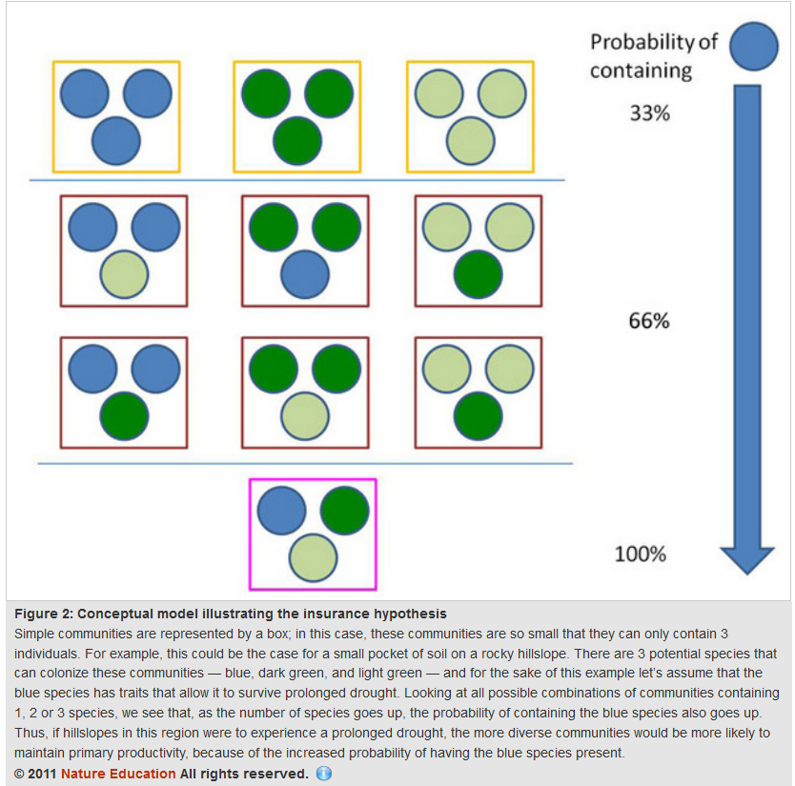
3. Diversità e stabilità
Meccanismi: ”Insurance hypothesis”
Drought resistant

Slide 35
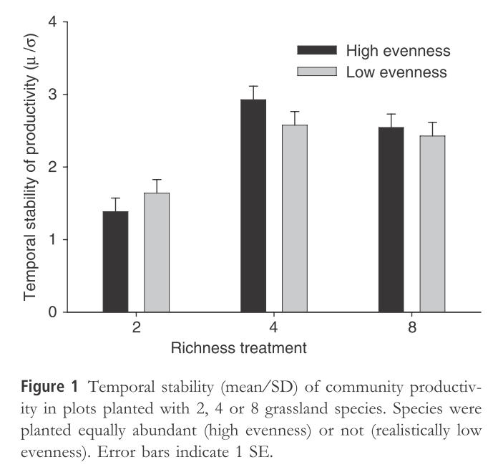
3. Evenness e stabilità
Effetto positivo sulla produttività

Slide 36
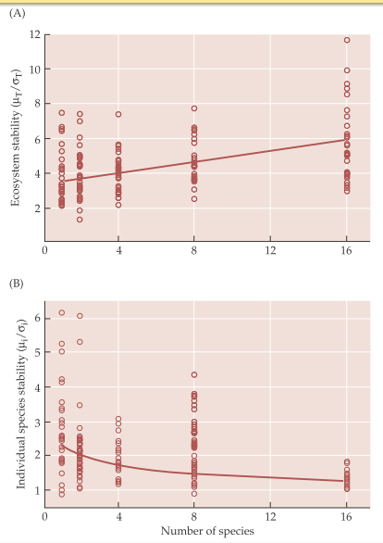
3. Evenness e stabilità
Quanto stabile è l’abbondanza delle specie?
Effetto positivo sulle abbondanze della comunità
Negativo sulla singola specie

Slide 37
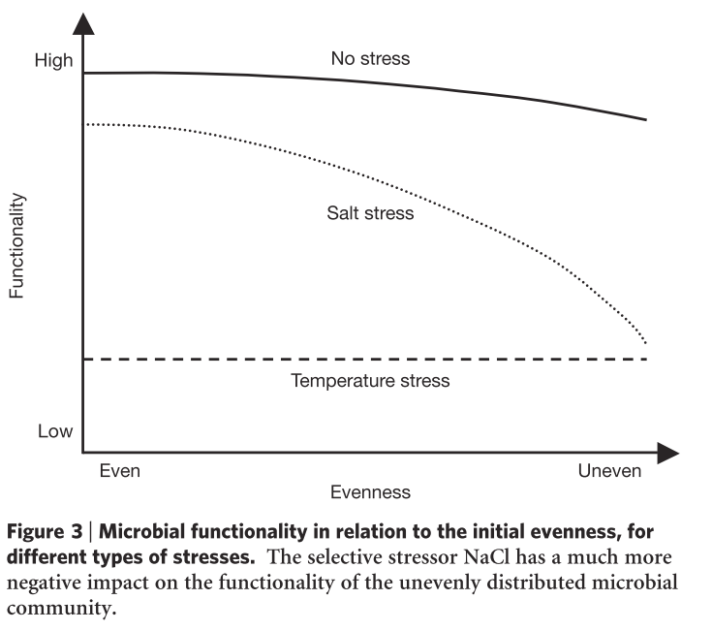
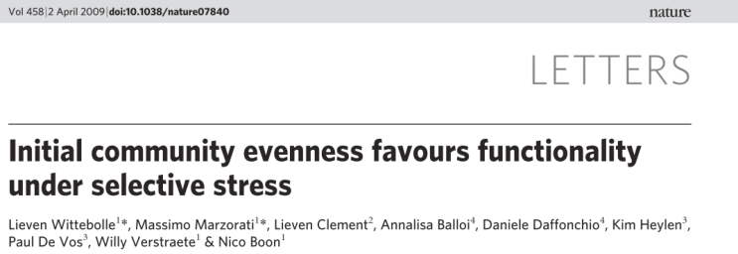
3. Evenness e stabilità
Evenness può giocare un ruolo importante nella stabilità
Perchè?

Slide 38
3. Evenness e stabilità
Alta evenness
Bassa evenness
Abbondanza
Abbondanza
Tempo
Tempo
Tutta la funzione dipende da una specie
Esempi?

Slide 39
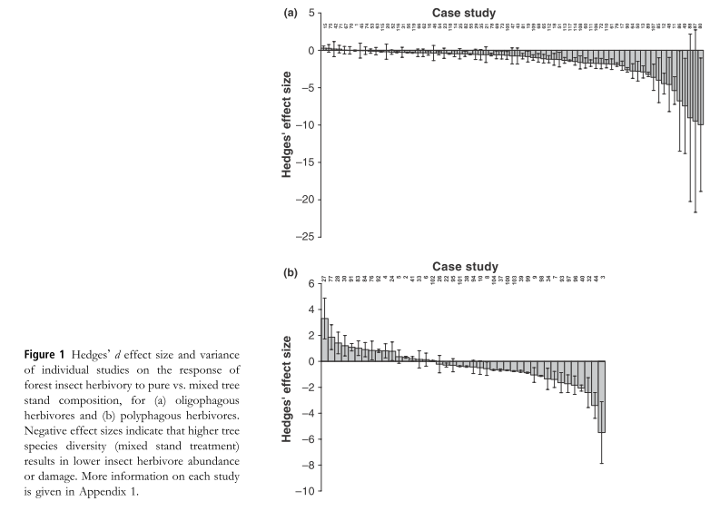
3. Diversità e stabilità in foresta
Suscettibilità agli attacchi di parassiti e patogeni
Oligofagi
Effetto positivo sull’ecosistema della foresta mista vs. foresta pura
Polifagi

Slide 40
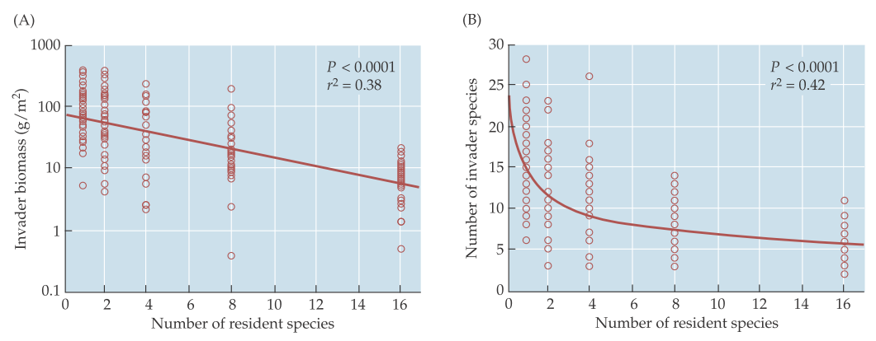
4. Diversità e resistenza all’invasione
Comunità più diverse sono più resistenti?

Slide 41
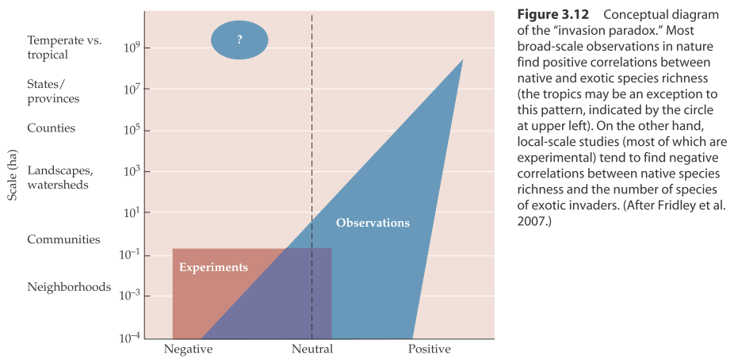
4. Diversità e resistenza all’invasione: il problema della scala

Slide 42
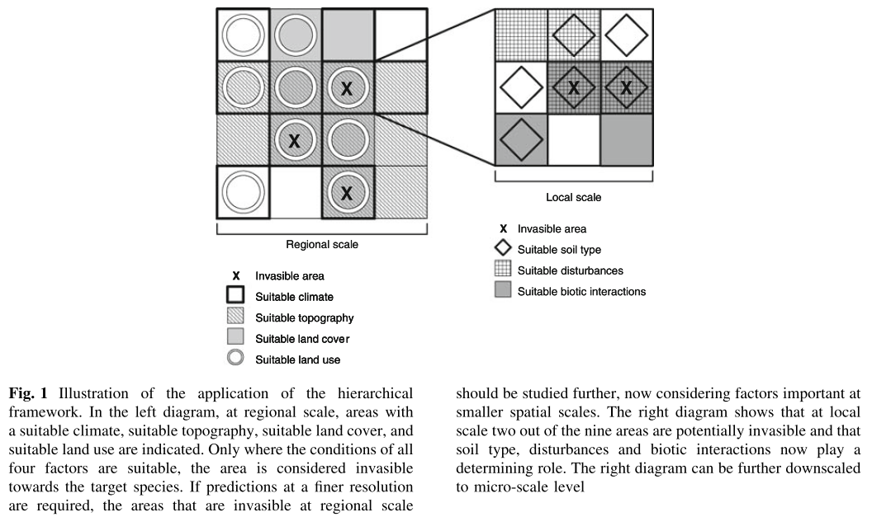
4. Diversità e resistenza all’invasione: il problema della scala

Slide 43
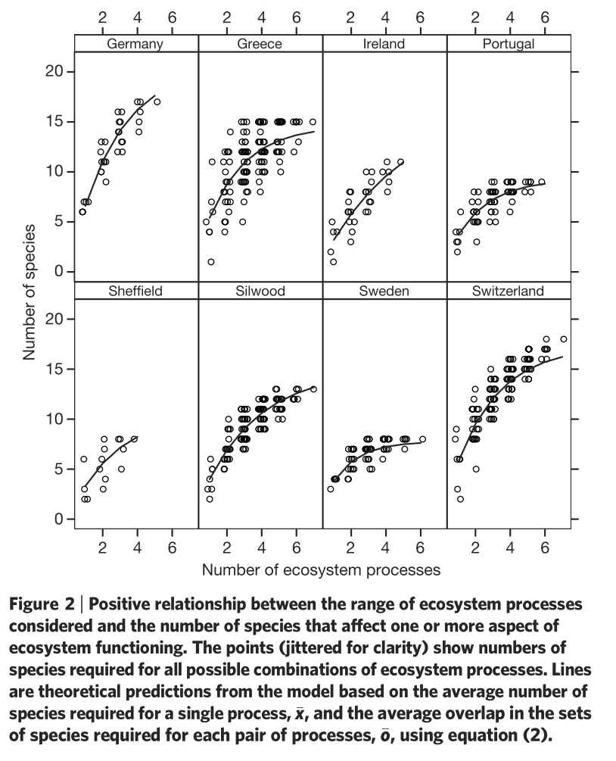
Gli ecosistemi sono multifunzionali!
Se aumenta il numero di processi che consideraimo dobbiamo aumentare il numero di specie

Slide 44
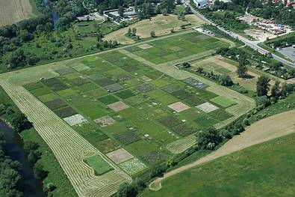
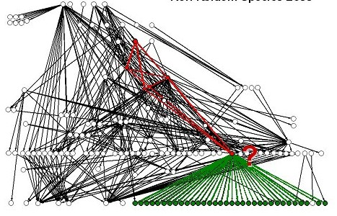
QUESTIONI ANCORA APERTE
1. Interazioni trofiche e feedback: Dicotomia fra esperimenti e complessità degli ecosistemi

Slide 45
QUESTIONI ANCORA APERTE
2. ”Species extinction” vs. ”Species assembly”
Tutti gli esperimenti creano delle comunità artificiali
Nella realtà le comunità vengono impoverite (estinzione)

Slide 46
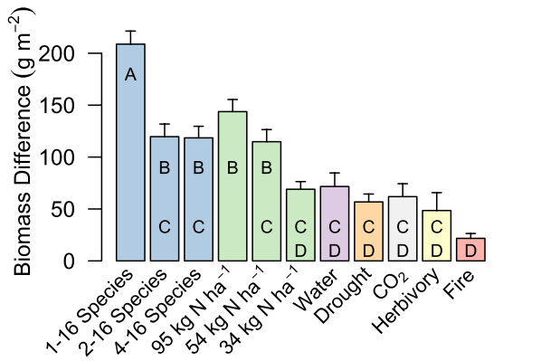
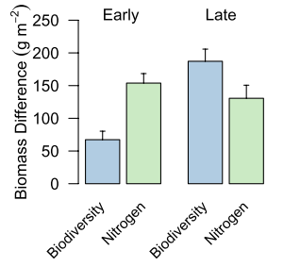
QUESTIONI ANCORA APERTE
3. Quanto importante è l’effetto ”biodiversità”?

Slide 47
CONCLUSIONE
Effetto ”biodiversità” importante in quasi tutti gli ecosistemi
Come possiamo utilizzare questa informazione nel mondo reale?
Biodiversity-Ecosystem Functioning (BEF)
Biodiversity-Ecosystem Services (BES)
Prossime lezioni!

